Slide 1


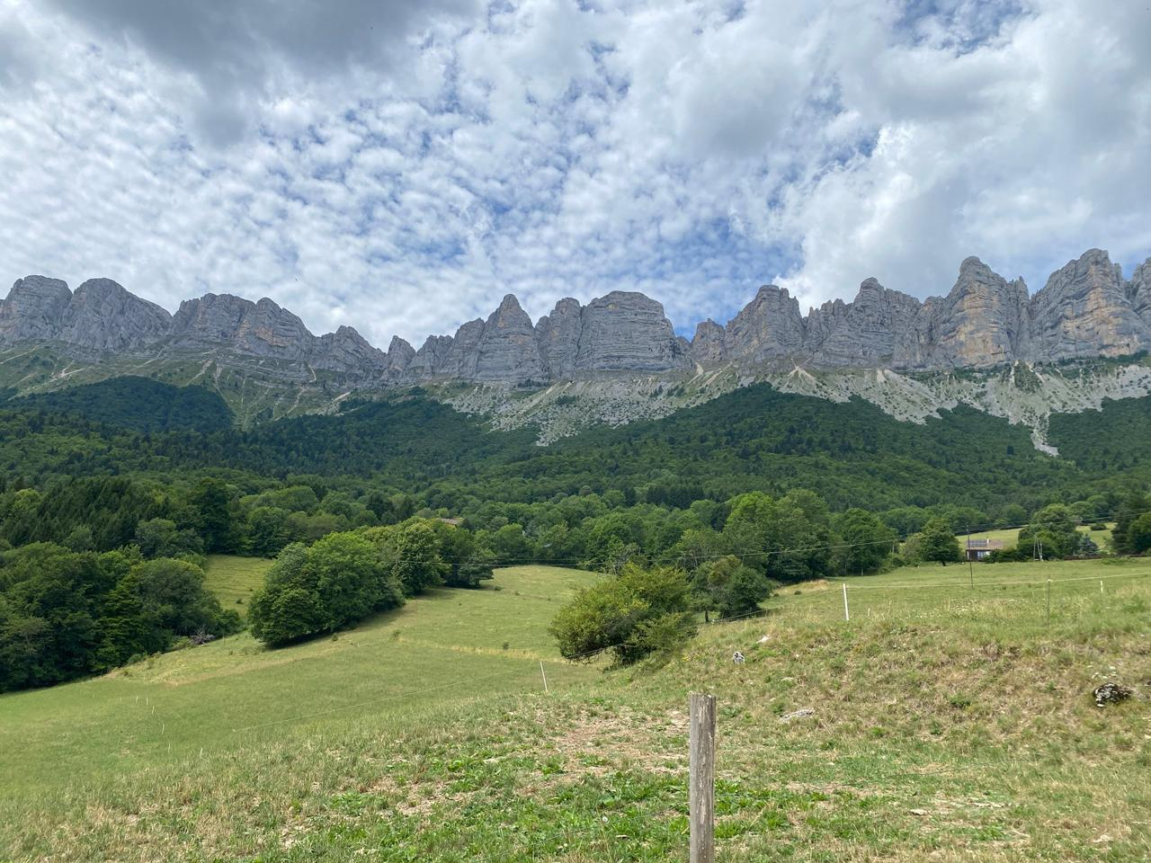


Séjour intégration 2025
EREA Pierre Rabhi
A la découverte des ENS
Collège et lycée d’enseignement Professionnel
1ère année CAP MAH, JP, MF, IMTB

Slide 2
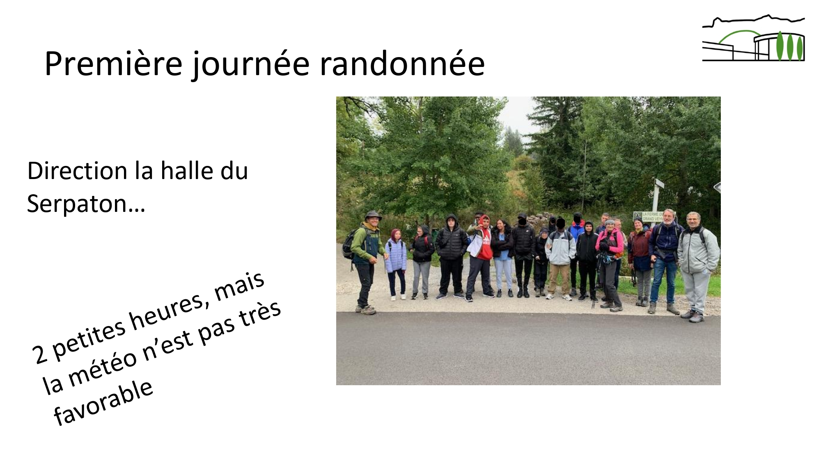

Slide 3
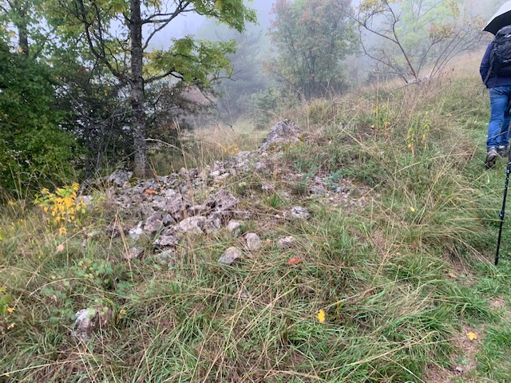
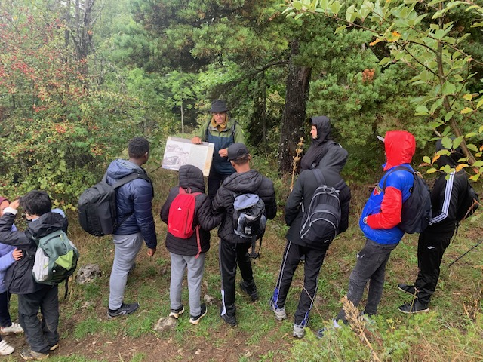
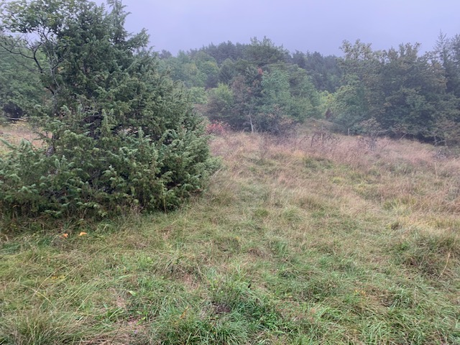
Les traces d’un passé….

Slide 4
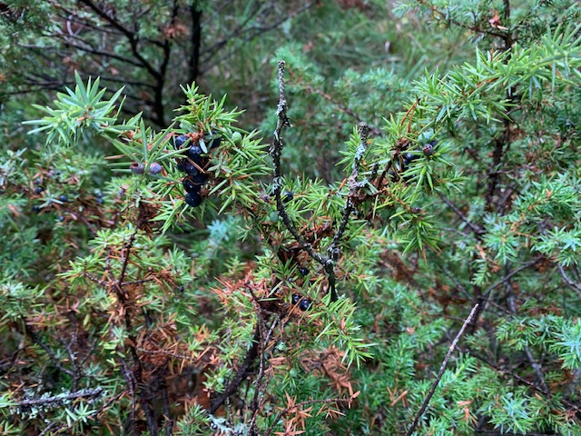
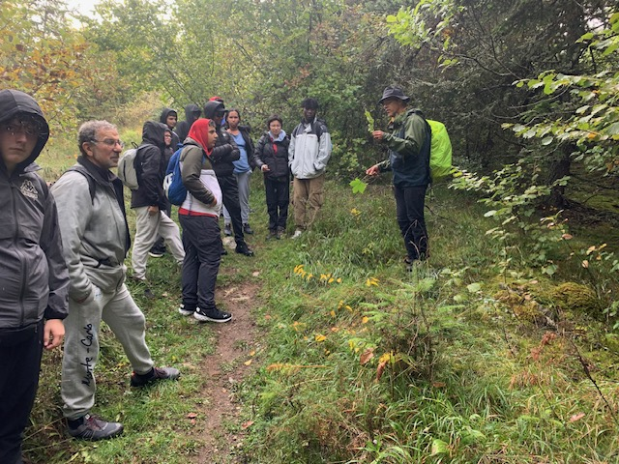
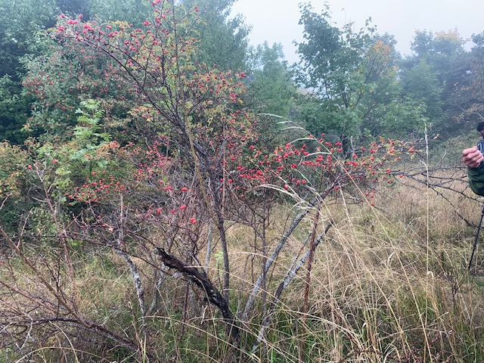
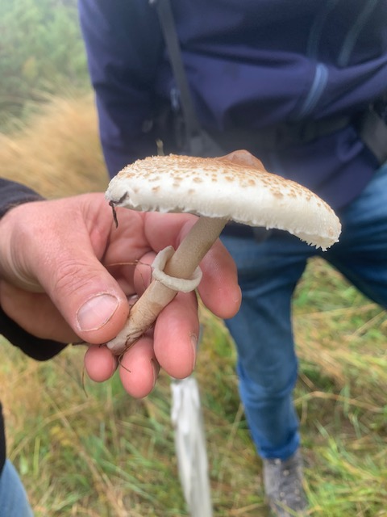
Ca se mange ou pas ???
Comment reconnait-on …..

Slide 5
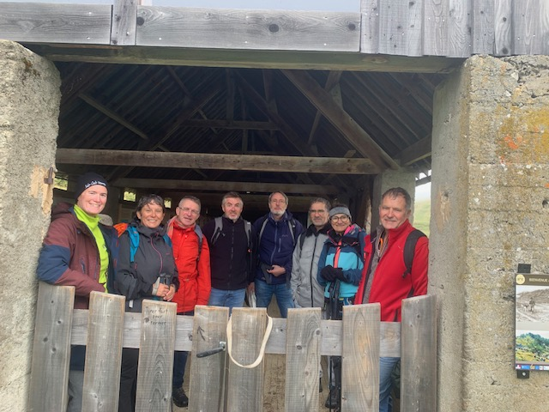
Enfin au sec et au chaud

Slide 6
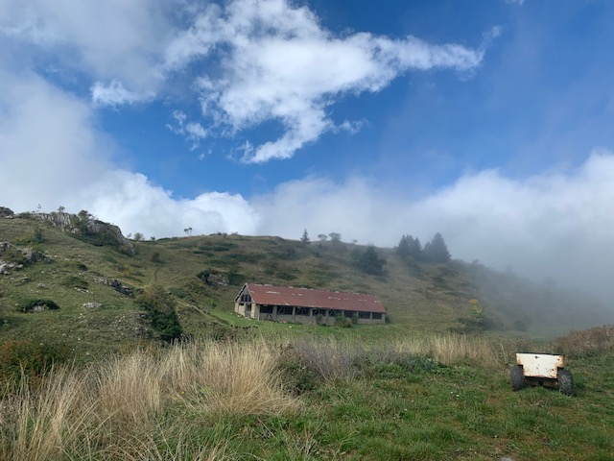
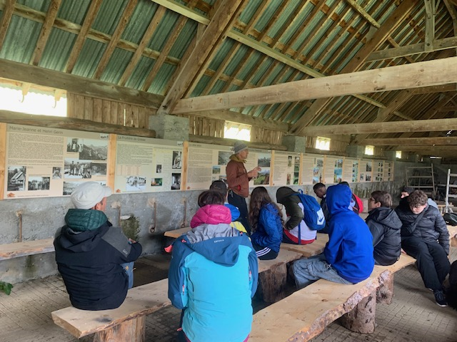
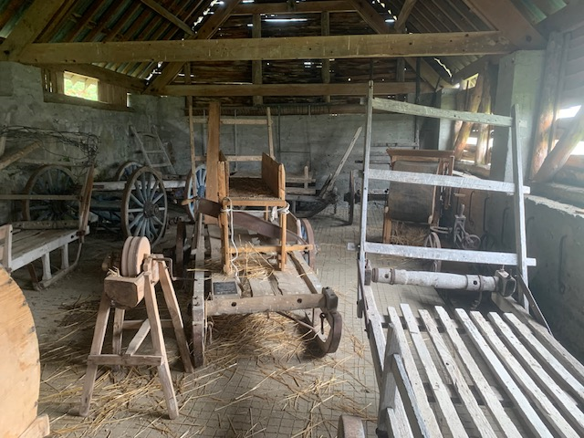
Comment s’était avant ?

Slide 7
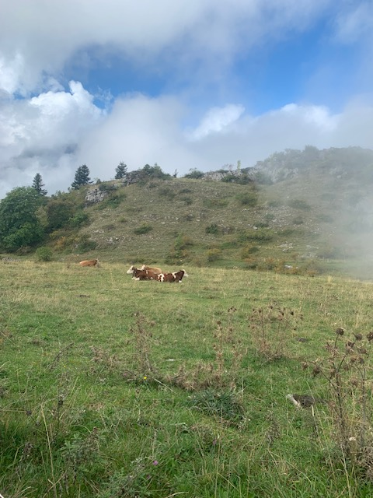
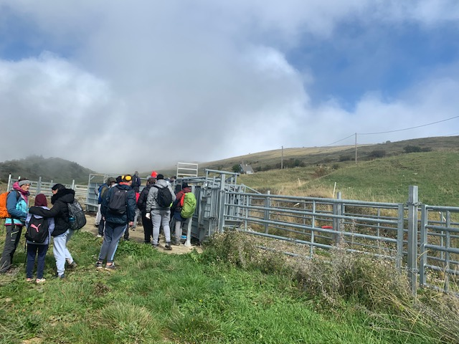
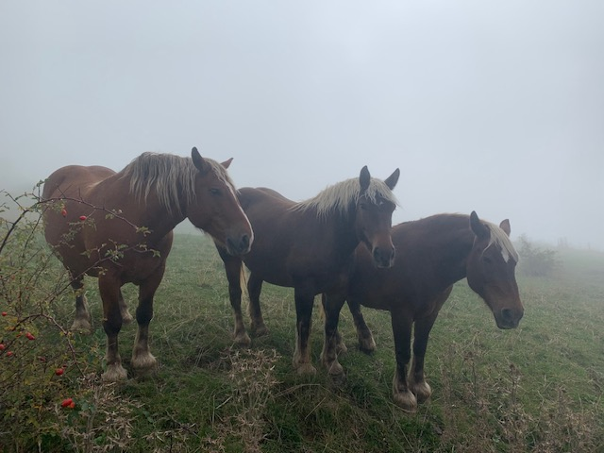
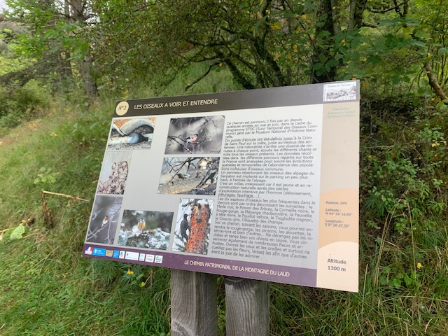
Les animaux sur notre chemin

Slide 8
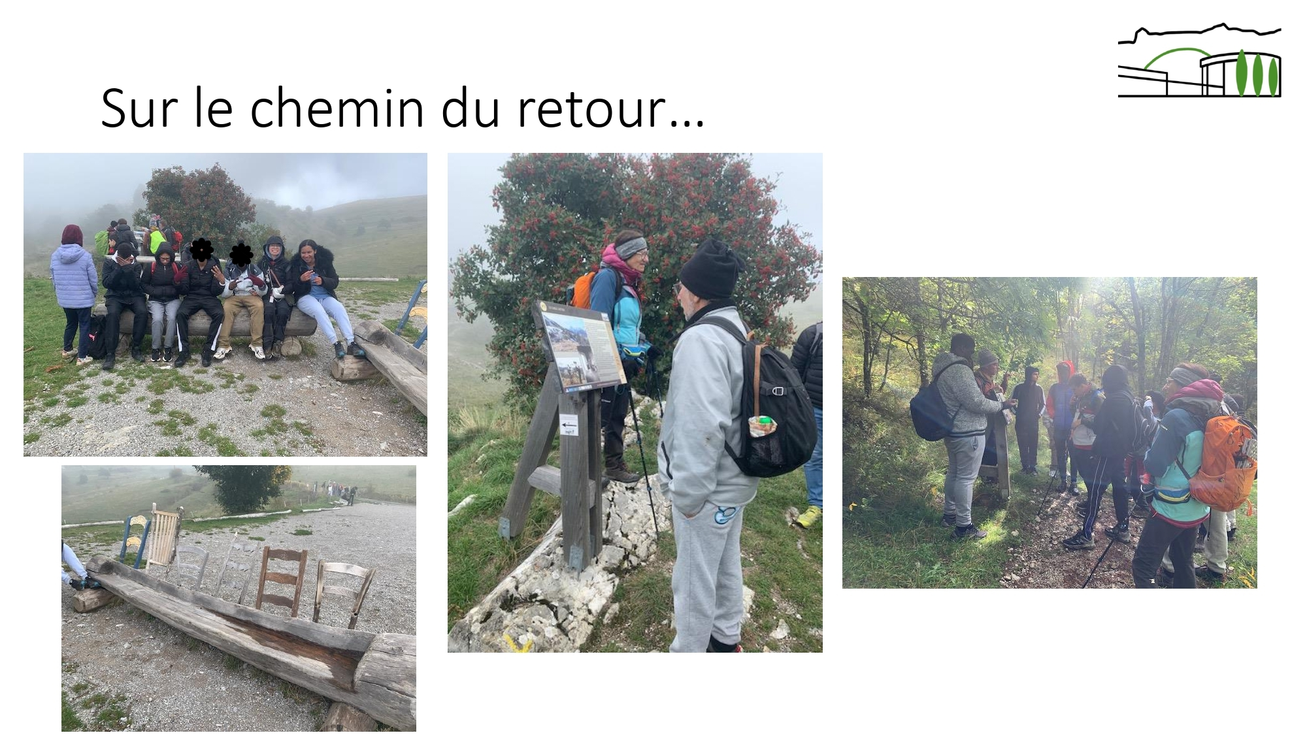

Slide 9
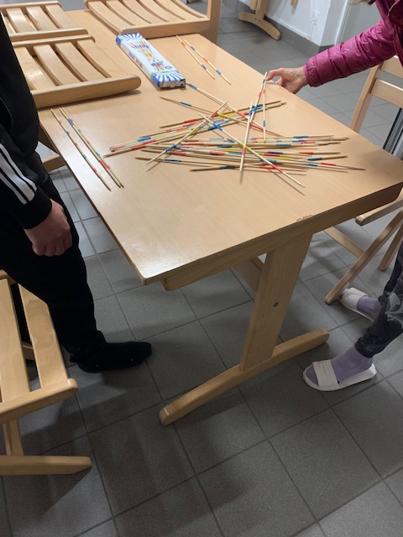
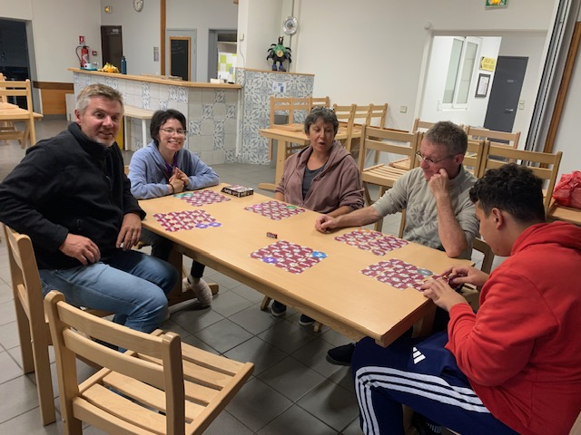
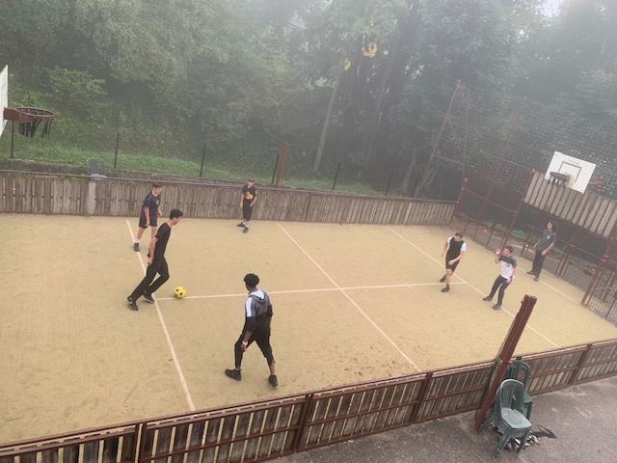
Une soirée qui commence bien!

Slide 10
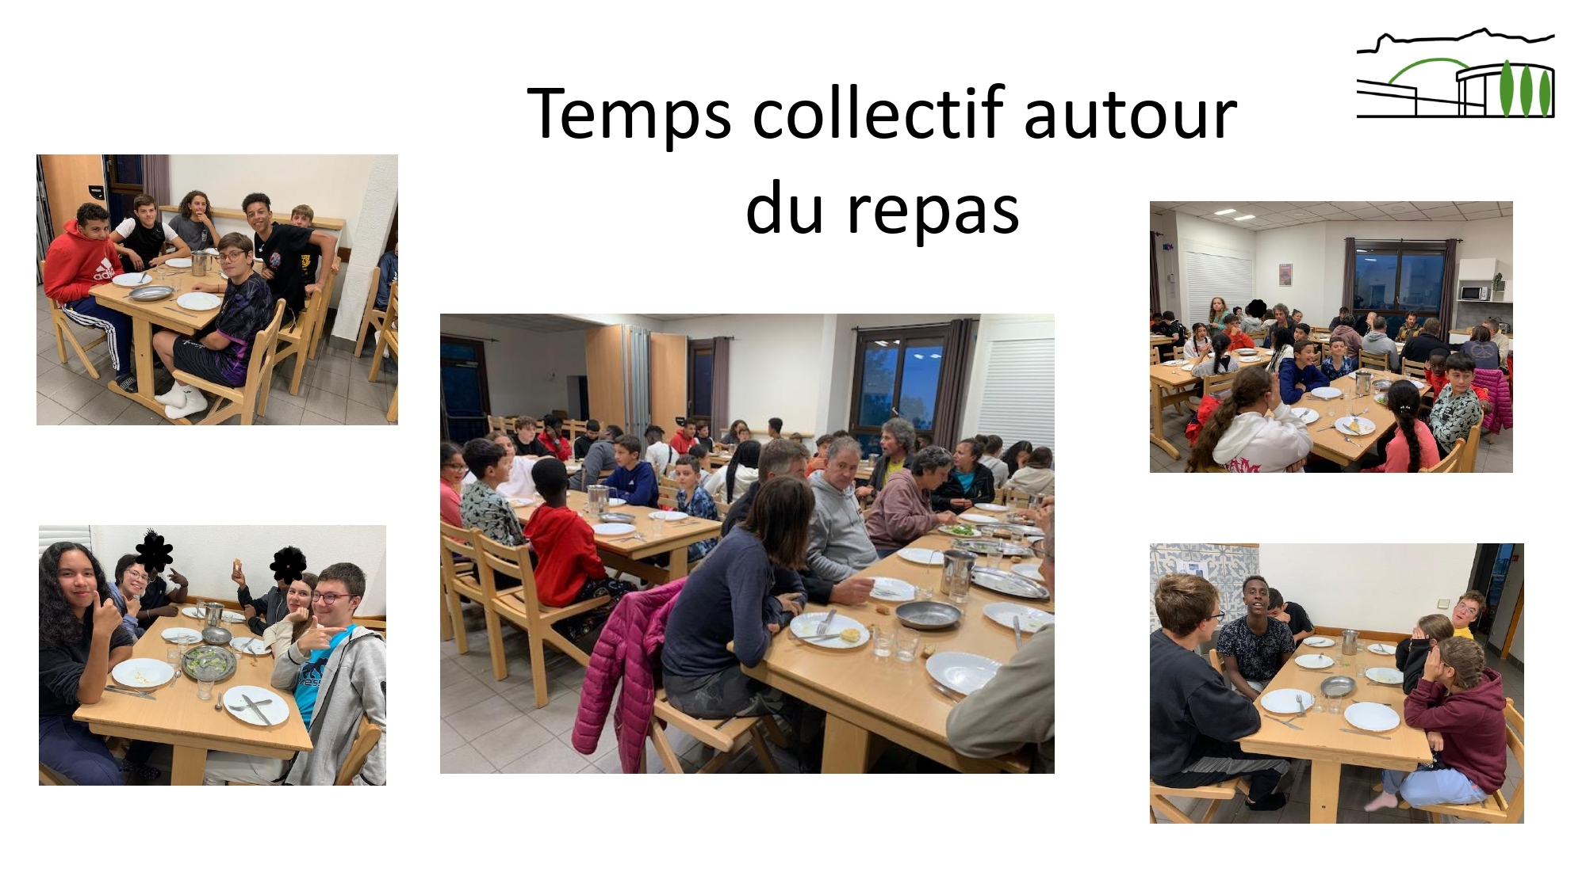

Slide 11
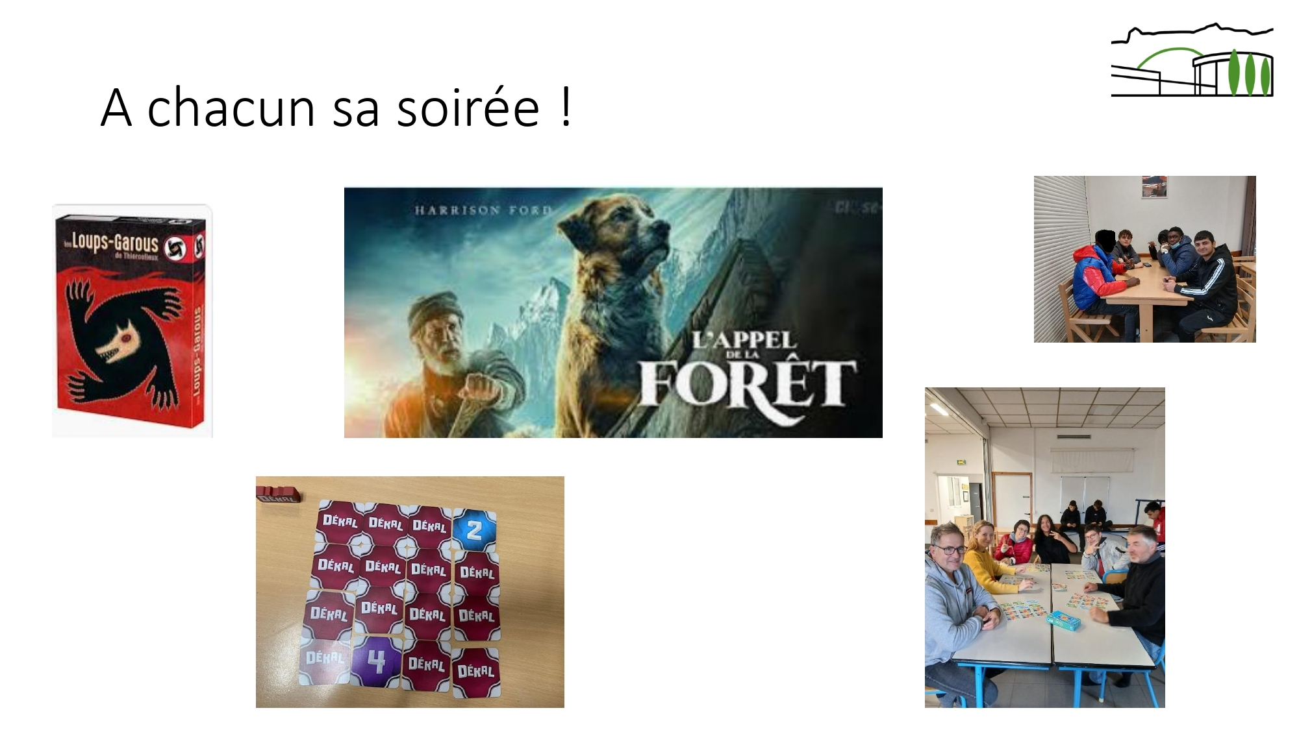

Slide 12
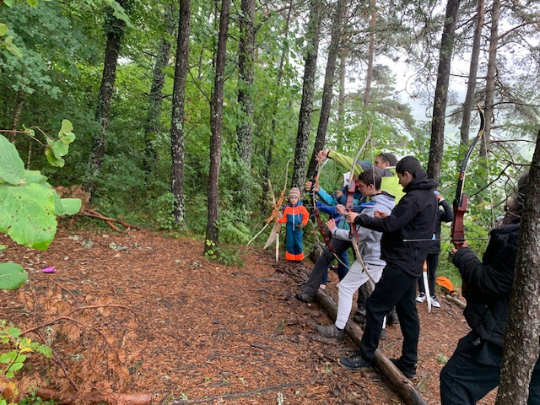
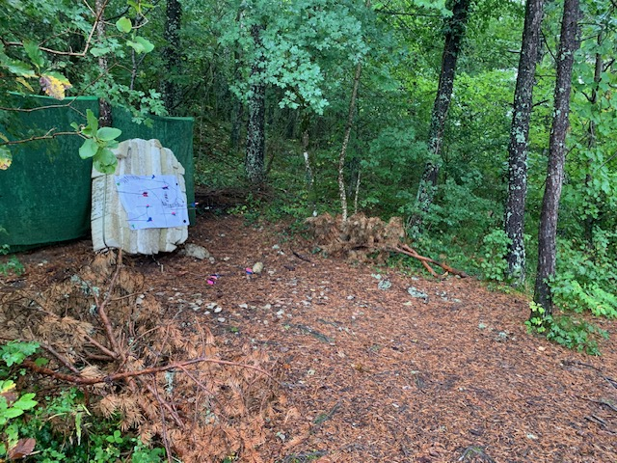
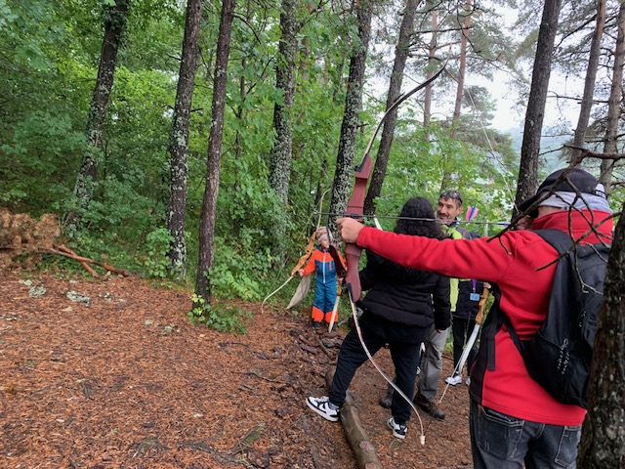
2e journée :
Equipe : Tir à l’arc

Slide 13
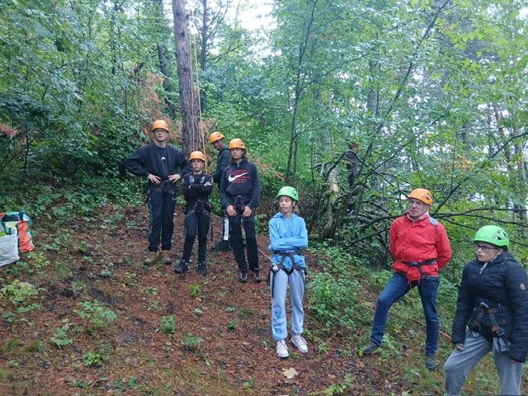
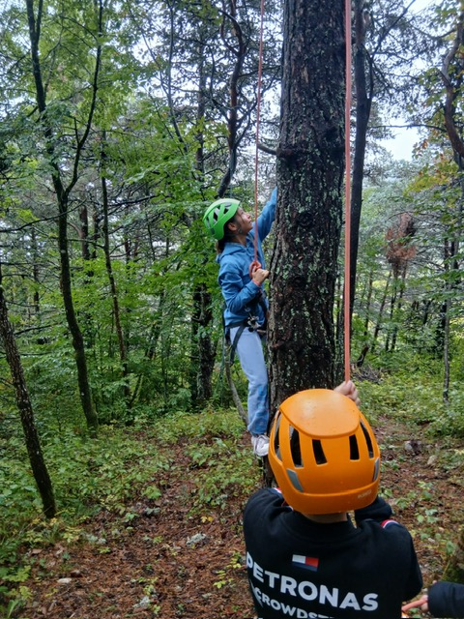
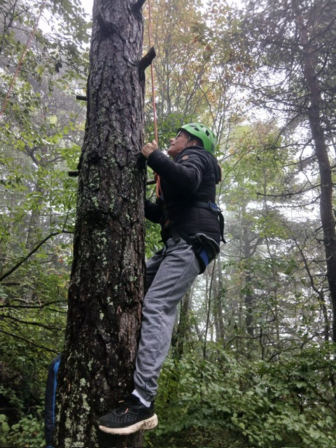
2e journée :
Equipe : Dans les arbres

Slide 14
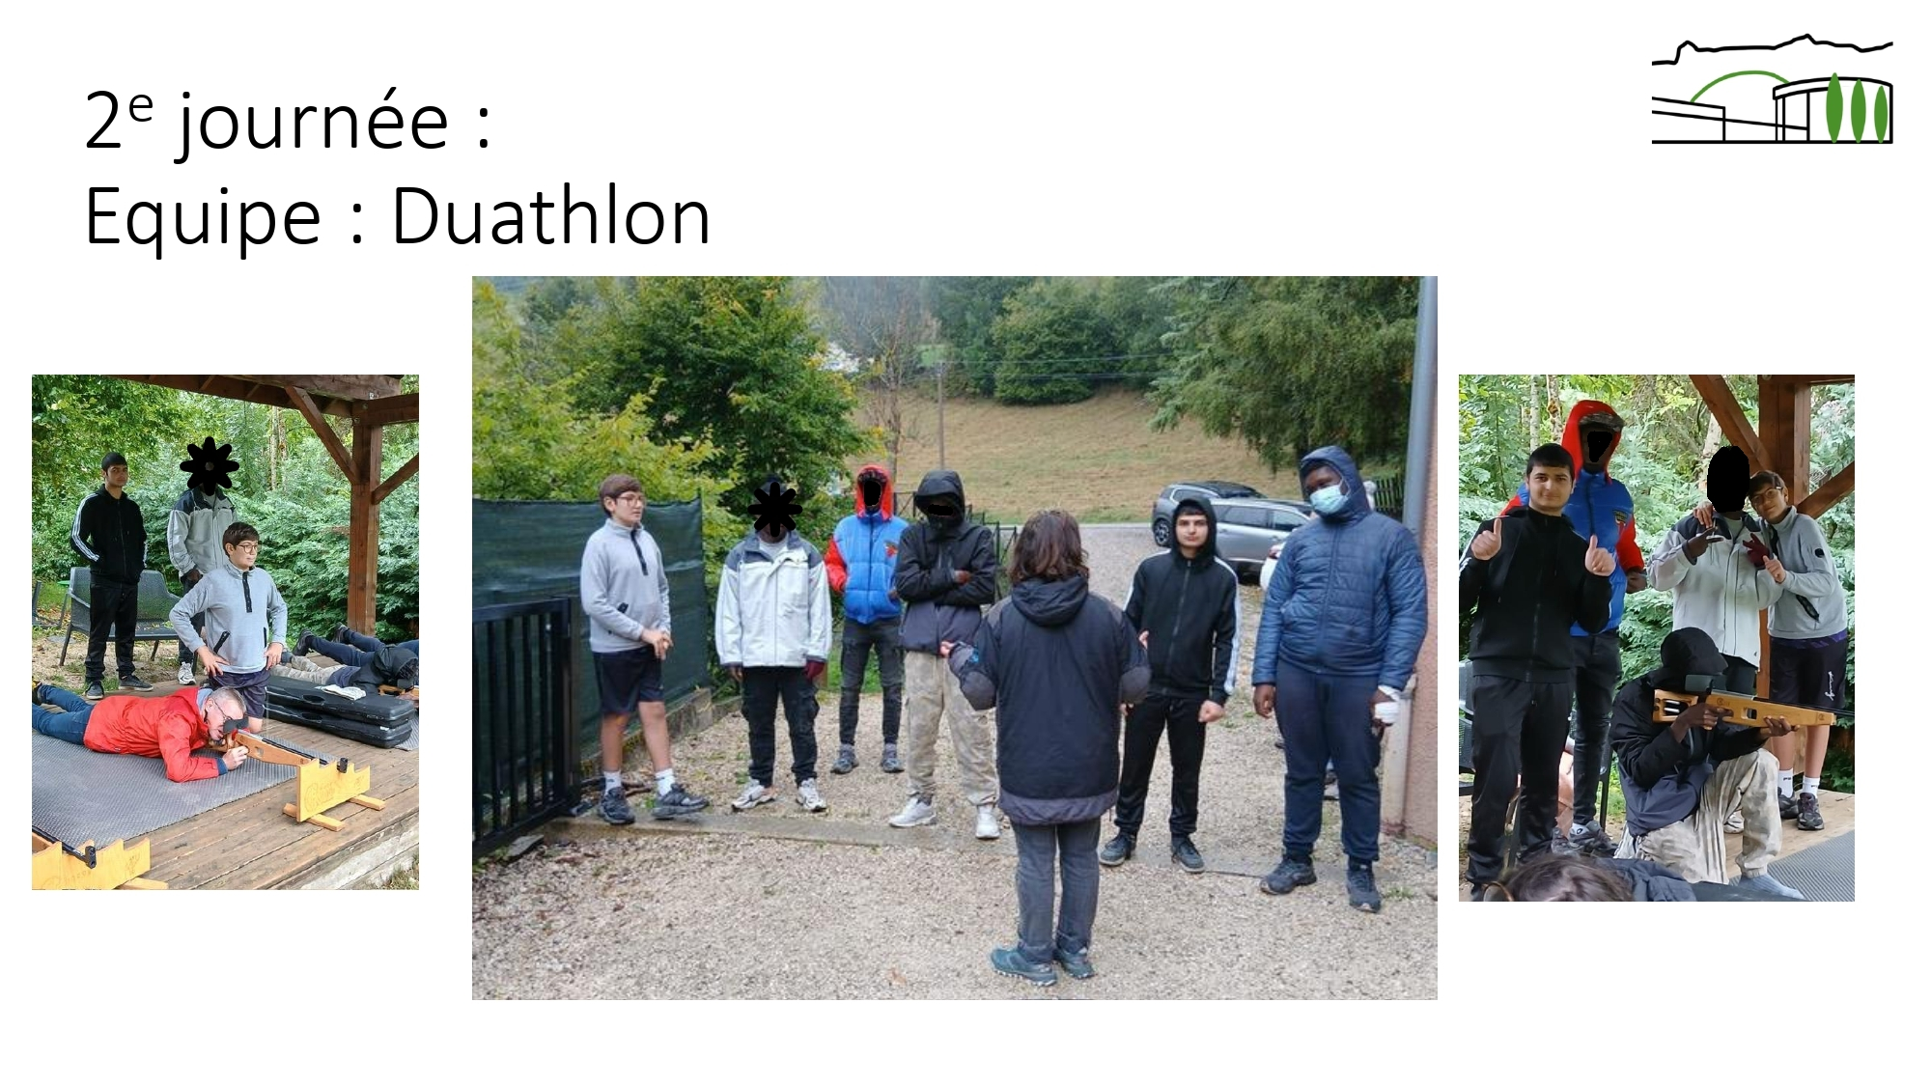

Slide 15
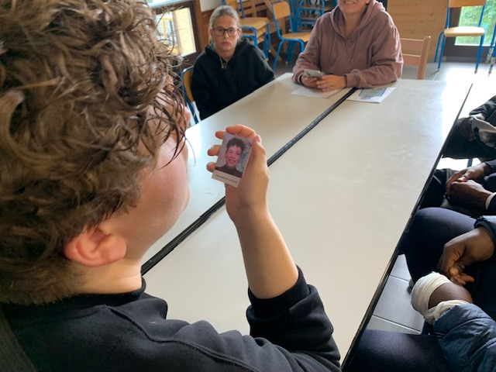
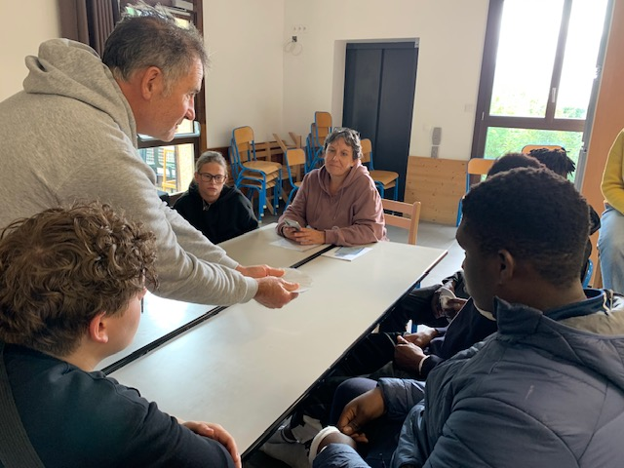

2e journée : un après midi « jeux »
Qui sont ces personnes que je croise dans le lycée?
Comment s’appelle le prof de math?
C’est qui le chef?
Sur les bases du jeu Time’s UP , version EREA

Slide 16

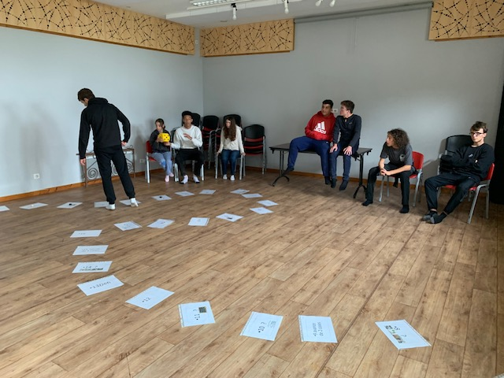
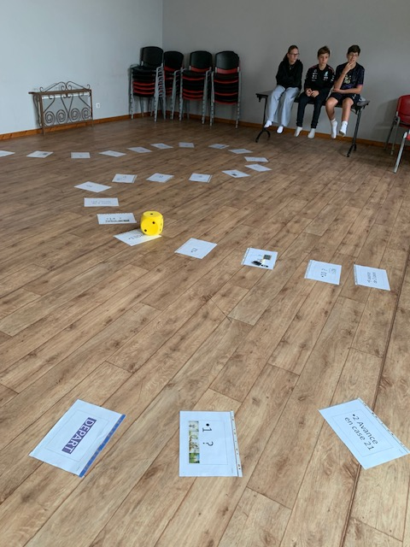

2e journée : un après midi « jeux »
Jeu de l’oie géant
Pour mettre en place les règles de vie au lycée
DDFPT ?
PFMP ?
CAP?

Slide 17
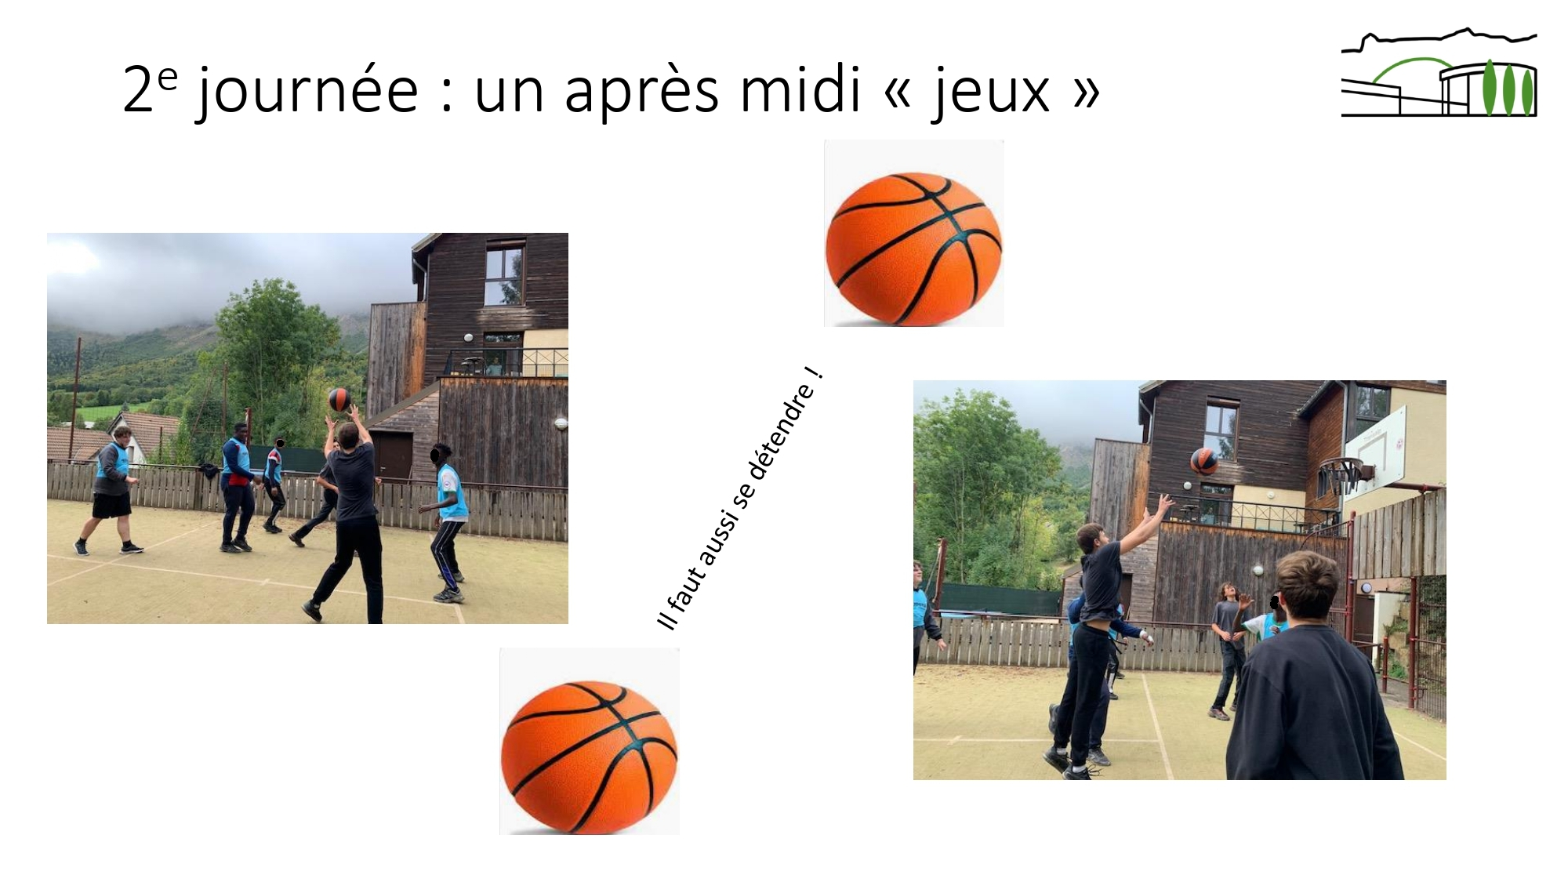

Slide 18
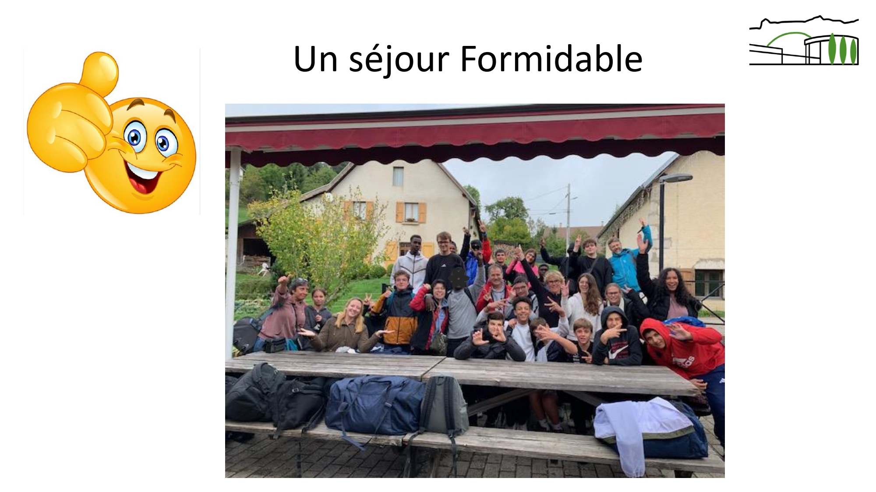

Slide 19
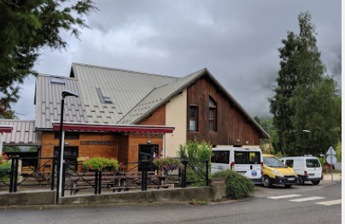
Remerciements
Le département Isère pour son soutien financier dans le cadre de la découverte des Espaces Naturels Sensibles
L’équipe de direction de l’EREA pour le soutien inconditionnel du projet.
Le centre de vacances le Tétra Lyre pour la qualité de leur accueil, leurs superbes locaux, leur excellent pique nique, et tous les souvenirs qui vont avec…
Nos guides leur responsables Laurent Lionel, qui ont su prendre soin de nous dans cet environnement exceptionnel. Merci pour leur patience et leur engagement. Ils ont surement réussi à semer les petites graines du respect de la nature et de l’effort.
Les collègues de L’EREA qui nous ont accompagné : les 2Nicolas, Erick, Alex, Hocine, Mélanie, Théo, Christel, Sarah, David, Catherine et Marie-Françoise pour leur présence, leur soutien et leur engagement auprès des élèves.
Les collègues qui n’ont pas pu venir mais sans qui cela aurait été plus compliqué. En particulier Lucie-Anne et l’équipe de la restauration dont les sandwichs ont été exceptionnels!!!!
Un petit bémol côté météo, mais on ne peut pas avoir de la chance tous les ans.
ET évidemment merci aux élèves pour avoir respecté les règles du jeu.

